Slide 1
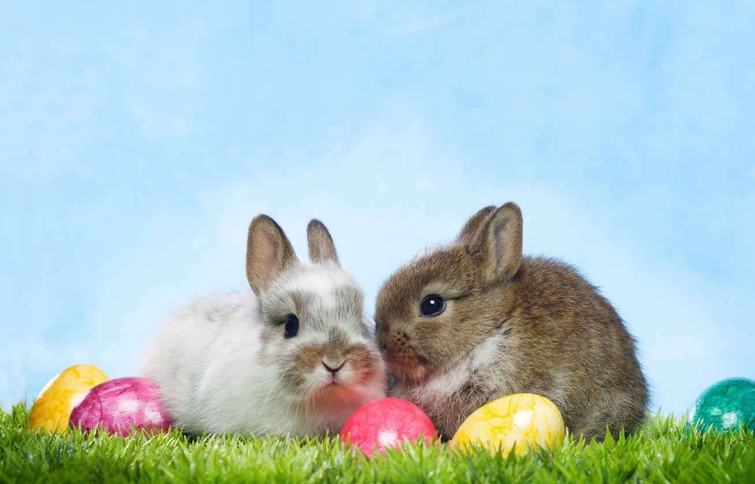
Locsolóversek
Készítette: Juhász Zsolt 9.kny

Slide 2
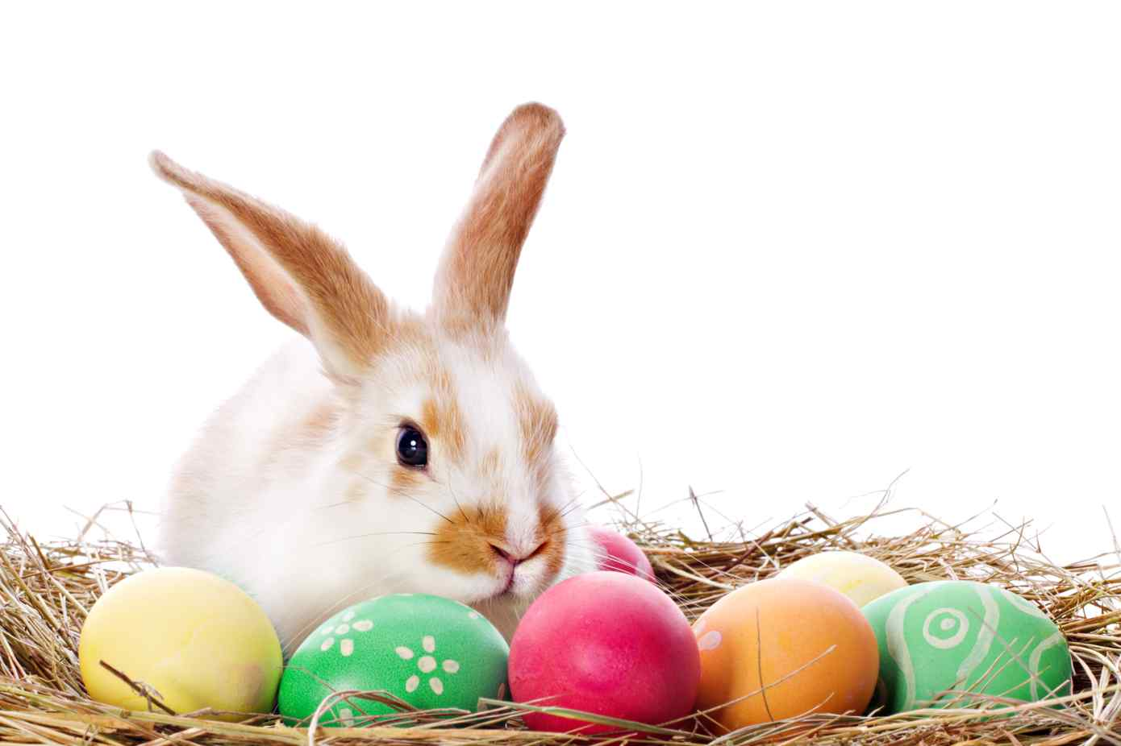
Jó reggelt, jó reggelt, kedves liliomszál,
Megöntözlek rózsavízzel, hogy ne hervadozzál!
Erdőn-mezőn nyitott szemmel,
sok virágra lel az ember.
Én most őket megöntözöm,
a piros tojást megköszönöm!
Szabad-e locsolni?
Azt hallottam, hogy e háznál,
van egy elhervadt virágszál.
Rózsavízzel megöntözöm,
úgy feléled, csupa öröm.

Slide 3
Van e háznak rózsabokra,
Nyúljék élte sok napokra,
Hogy virítson mint rózsaszál,
Megöntözném: ennyiből áll,
A kis kertész fáradsága,
Piros tojás a váltsága.
Rózsa, rózsa, szép virágszál,
Szálló szélben hajladozzál.
Napsütésben nyiladozzál,
Meglocsollak, illatozzál.
Nesze hát a rózsavíz,
Gyöngyöm, gyöngyvirágom!
Hol a tojás, piros tojás?
Tarisznyámba várom!
Szabad-e locsolni?

Slide 4
Itt vagyok, friss vagyok,
máris sorban állok!
Csak egy kicsit meglocsollak,
Aztán odébb állok.
Ajtó mellett állok,
Piros tojást várok.
Ha nem adtok belőle,
nem jövök el jövőre!

Slide 5
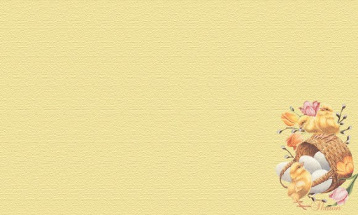
Védőmaszkban jár a nyuszi,
locsolásért nem jár puszi!
Itt maradok a szobámban,
meglocsollak távmunkában!
Locsolkodni mennék, de minden hiába,
Megszállt mindenkit a karantén világa!
Csukd le a szemed és gondolj arra szépen,
Kopogok az ajtódon, most engedsz be éppen!
Előveszem kölnimet és meglocsollak online,
Ezen a Húsvéton, így frissül föl sok lány!
Lányok, asszonyok nem kell búslakodni,
Jövőre duplán fogok locsolkodni!

Slide 6

Kerek erdő, templom, locsolok-e ? Nem 'tom.
Ól sarkában disznó röfög,
meglocsollak, aztán mögyök!
Felnézek az égre a versemnek vége.
Szabad-e locsolni?
Okos vagyok, szép és laza,
Locsoljak, vagy húzzak haza?
Láttam és találtam egy szép virágszálra,
Engedelmet kérek meglocsolására.

